Slide 1
第8章 支持向量机
支持向量机简称SVM，是Support Vector Machine的缩写。SVM是一种分类算法，在工业界和学术界都有广泛的应用。特别是针对数据集较小的情况下，往往其分类效果比神经网络好。本章涵盖的内容如下：
支持向量机的原理及松弛系数的作用；
支持向量机的核函数及常见核函数的对比；
scikit-learn中的支持向量机算法；
使用支持向量机来实现乳腺癌检测实例。

Slide 2
8.1 算法原理
SVM的最大特点是能构造出最大间距的决策边界，从而提高分类算法的鲁棒性。

Slide 3
8.1.1 大间距分类算法
假设要对一个数据集进行分类，如图8-1所示，可以构造一个分隔线把圆形的点和方形的点分开。这个分隔线称为分隔超平面（Separating hyperplane）。
从图8-1中可以明显看出，实线的分隔线比虚线的分隔线更好，因为使用实线的分隔线进行分类时，离分隔线最近的点到分隔线上的距离更大，即margin2 > margin1 。这段距离的两倍，称为间距（margin）。那些离分隔超平面最近的点，称为支持向量（support vector）。为了达到最好的分类效果，SVM的算法原理就是要找到一个分隔超平面，它能把数据集正确地分类，并且间距最大。

Slide 4
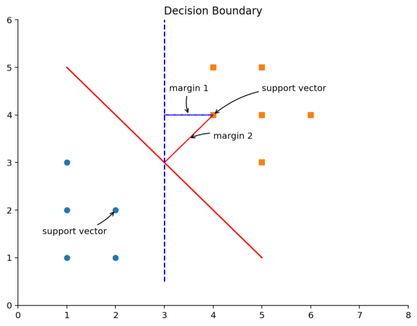
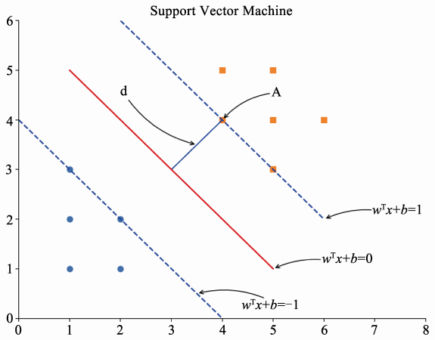
首先，我们来看怎么计算间距。在二维空间里，可以使用方程w₁x₁+w₂x₂+b=0来表示分隔超平面。针对高维度空间，可写成一般化的向量形式，即w^{T}x+b=0。我们画出与分隔超平面平行的两条直线，分别穿过两个类别的支持向量（离分隔超平面距离最近的点）。这两条直线的方程分别为w^{T}x+b=-1和w^{T}x+b=1，如图8-2所示。
图8-1 分隔超平面
图8-2 支持向量机

Slide 5
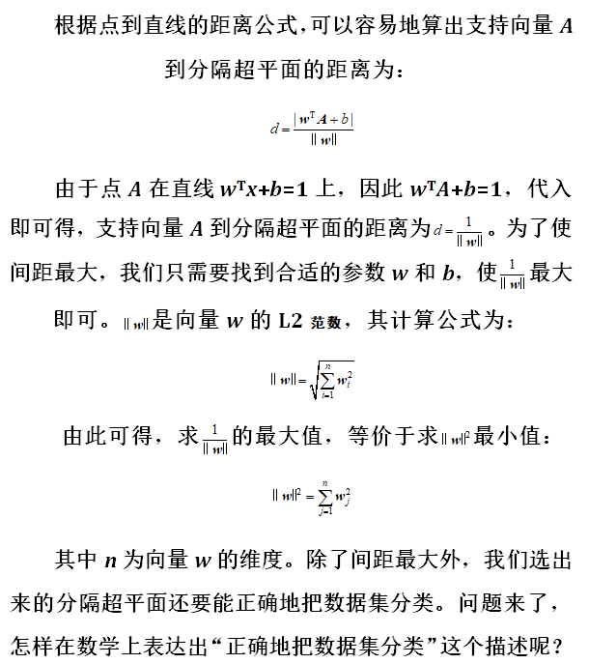

Slide 6
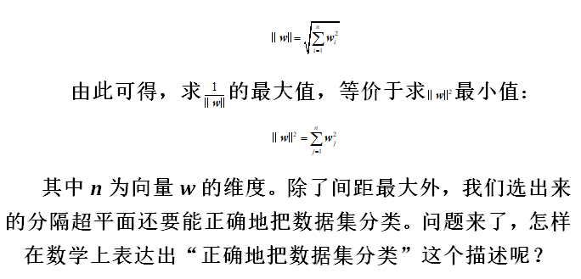
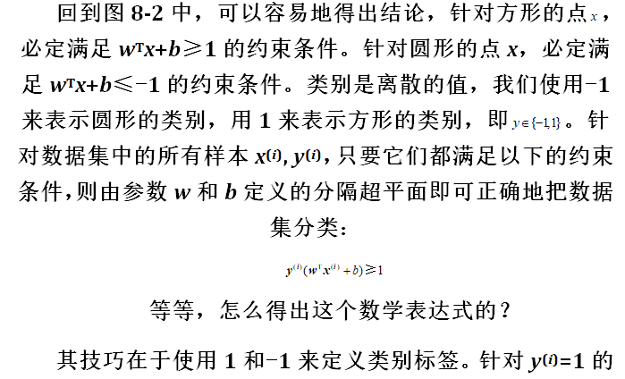
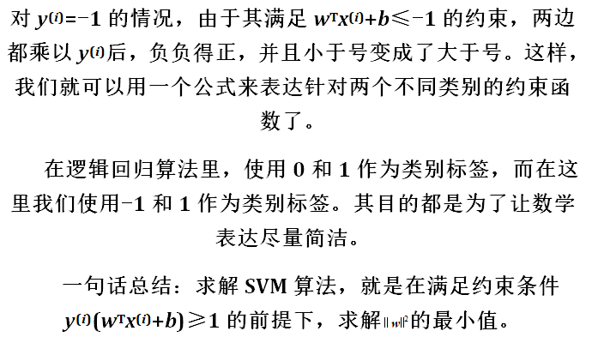

Slide 7
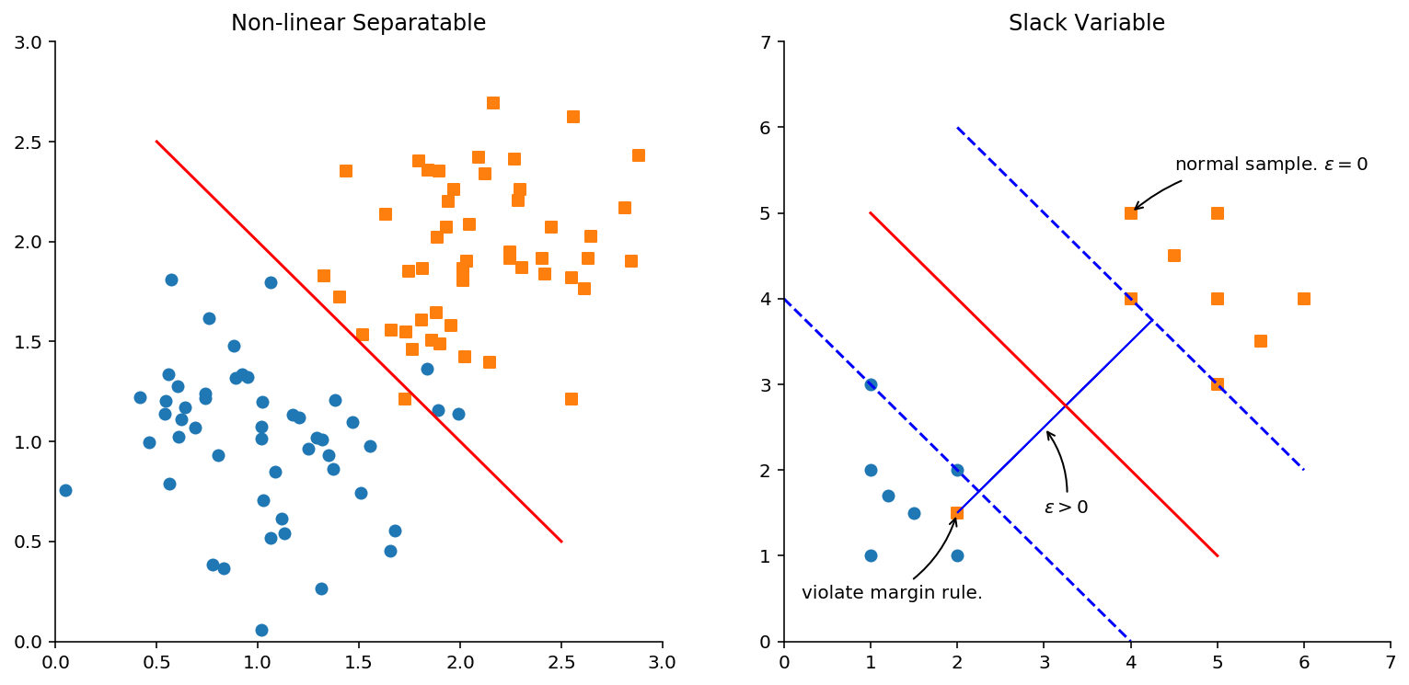
8.1.2 松弛系数
针对线性不可分的数据集，8.1.1节介绍的方法就失灵了，因为无法找到最大间距的分隔超平面，如图8-3左图所示。
解决这个问题的办法是引入一个参数ε，称为松弛系数。然后把优化的目标函数变为：
图8-3 线性不可分

Slide 8
其中，m为数据集的个数，R为算法参数。其约束条件相应地变为：
怎么理解松弛系数呢？我们可以把ε_{i}理解为数据样本x^{(i)}违反最大间距规则的程度，如图8-3右图所示，针对大部分“正常”的样本，即满足约束条件的样本ε=0。而对部分违反最大间距规则的样本ε＞0。而参数R则表示对违反最大间距规则的样本的“惩罚”力度。当R选择一个很大的值时，我们的目标函数对违反最大间距规则的点的“惩罚力度”将变得很大。当R选择一个比较小的值时，针对那些违反最大间距规则的样本，其“付出的代价”不是特别大，我们的模型就会倾向于允许部分点违反最大间距规则。我们可以把y^{(i)}(w^{T}x^{(i)}+b)作为横坐标，把样本由于违反约束条件所付出的代价J_{i}作为纵坐标，可以画出如图8-4所示的关系图。
从图8-4可以清楚地看出来，针对那些没有违反约束条件y^{(i)}(w^{T}x^{(i)}+b)≥1的 样本，其成本为0。而针对那些违反了约束条件的样本 ，其成本与ε成正比，如图8-4中的斜线所示，斜线的斜率为R。

Slide 9
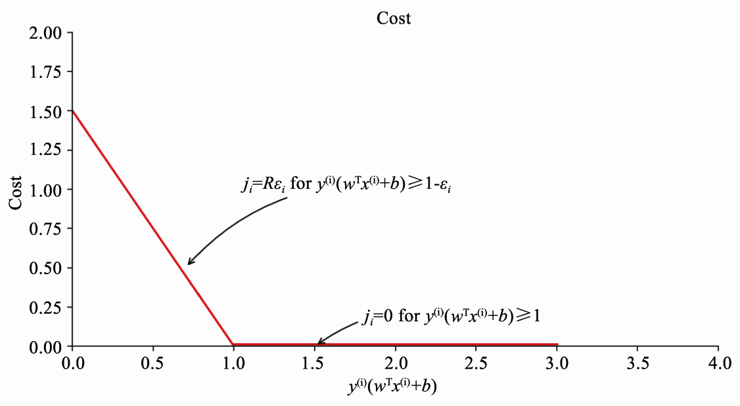
从这里的描述可知，引入松弛系数类似于逻辑回归算法里的成本函数引入正则项，目的都是为了纠正过拟合问题，让支持向量机对噪声数据有更强的适应性。如图8-3右图所示，当出现一些违反大间距规则的噪声样本时，仍然希望我们的分隔超平面是原来的样子，这就是松弛系数的作用。
图8-4 样本成本函数

Slide 10
8.2 核函数
什么是核函数？核函数是特征转换函数。这是非常抽象的描述，本节的内容就是为了理解这个抽象的概念。

Slide 11
8.2.1 最简单的核函数
回顾8.1节介绍的内容，我们的任务是找出合适的参数w,b，使得由它们决定的分隔超平面、间距最大，且能正确地对数据集进行分类。间距最大是我们的优化目标，正确地对数据集进行分类是约束条件。用数学来表达，在满足约束条件y^{(i)}(w^{T}x^{(i)}+b)≥1，即y^{(i)}(w^{T}x^{(i)}+b)-1≥0的前提下，求 的最小值。
拉格朗日乘子法是解决约束条件下，求函数极值的理想方法。其方法是引入非负系数来作为约束条件的权重：

Slide 12
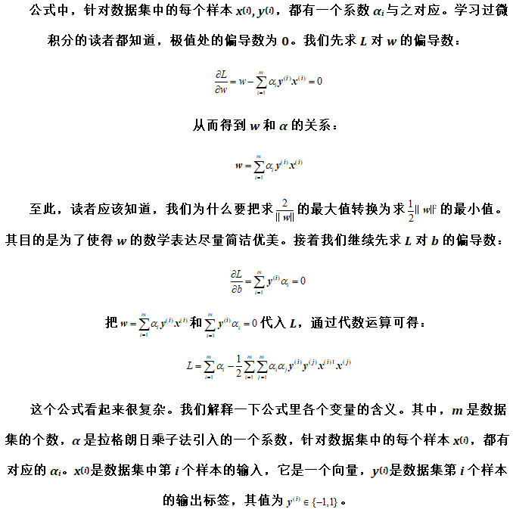

Slide 13
怎么求这个公式的最小值，是数值分析（numerical analysis）这个数学分支要解决的问题，这是一个典型的二次规划问题。目前广泛应用的是一个称为SMO（序列最小优化）的算法。这些内容不再进一步展开，感兴趣的读者可以查阅相关资料。
最后求解出来的α有个明显的特点，即大部分α_{i}=0，这个结论背后的原因很直观，因为只有那些支持向量所对应的样本，直接决定了间隙的大小，其他离分隔超平面太远的样本，对间隙大小根本没有影响。读者可以参考本章开头的图8-1加深一下印象。
读到这里，相信读者心里会有疑问：你用拉格朗日乘子法加上一大堆偏导数运算，最后推导出来的公式复杂到无法展开进一步论述其求解方法，那么做这些事情和公式推导的意义在哪里呢？实际上，推导出这个公式的主要目的是为了引入支持向量机的另外一个核心概念：核函数。

Slide 14
我们注意到L里的x^{(i )T}x^{( j)}部分，其中x^{(i )}是一个特征向量，所以x^{(i )T}x^{( j)}是一个数值，它是两个输入特征向量的内积。另外，我们的预测函数为：
当时，我们预测为类别1，当时，我们预测为类别-1。注意到预测函数里也包含式子x^{(i )T}x。我们把K(x^{(i )}, x^{( j)})=x^{(i)T}x^{( j)}称为核函数。x^{(i)T}x^{( j)}是两个向量内积，它的物理含义是衡量两个向量的相似性，典型地，当这两个向量相互垂直时，即完全线性无关，此时x^{(i)T}x^{( j)}=0。引入核函数后，我们的预测函数就变成：
思考：在8.1节内容中，根据图8-2，我们把方形类别的约束定义为w^{T}x+b≥1，把圆形类别的约束定义为w^{T}x+b≤-1。而这里的预测函数，又以0为分界点，即针对输入特征向量x，当w^{T}x+b＞0时，预测为方形类别，这是为什么呢？

Slide 15
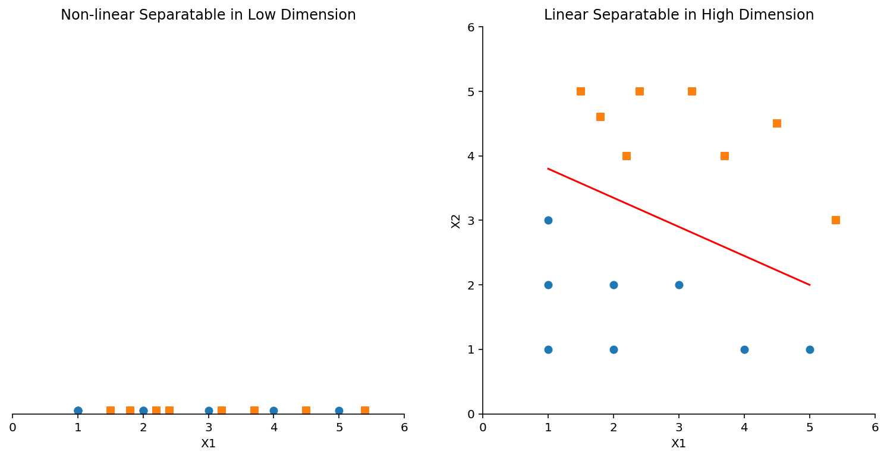
8.2.2 相似性函数
请读者朋友思考一下，为什么我们需要引入核函数？假设我们有一个数据集，只有一个输入特征，要对这个数据集进行分类。由于只有一个输入特征，这些训练样本分布在一条直线上，此时我们很难找出一个分隔超平面来分隔这个数据集，如图8-5左图所示。
图8-5 相似性转换

Slide 16
为了解决这个问题，我们可以想办法，用一定的规则把这些无法进行线性分隔的样本，映射到更高维度的空间里，然后在高维度空间里找出分隔超平面。针对这个例子，把一维空间上的样本映射到二维空间，这样很容易就能找出一个分隔超平面把这些样本分离开，如图8-5右图所示。
SVM的核函数就是为了实现这种相似性映射。从8.1节的内容我们知，最简单的核函数是K(x^{(i)},x^{( j)})=x^{(i)T}x^{( j)}，它衡量的是两个输入特征向量的相似性。可以通过定义核函数K(x^{(i)},x^{( j)})来重新定义相似性，从而得到想要的映射。例如在基因测序领域，我们需要根据 DNA分子的特征来定义相似性函数，即核函数。在文本处理领域，也可以自己定义核函数来衡量两个词之间的相似性。

Slide 17
怎样把低维度的空间映射到高维度的空间呢？大家是否还记得我们介绍过的一个解决欠拟合的方法，就是使用多项式来增加特征数，这个本质上就是从低维度映射到高维度。针对图8-5中的例子，我们的输入特征是一维的，即只有[x₁]变量，如果我们要变成二维的，一个方法是把输入特征变为，此时的输入特征就变成了一个二维的向量。定义这种特征映射的函数为Φ(x)，称之为相似性函数。针对输入特征向量x，经过Φ(x)作用后，会变成一个新的、更高维度的输入特征向量。这样在原来低维度计算相似性的运算x^{(i)T}x^{( j)}，就可以转换为高维度空间里进行相似性运算Φ(x^{(i)})^{T}Φ(x^{( j)})。
思考：核函数K(x^{(i)}, x^{( j)})和相似性函数Φ(x)有什么关系？

Slide 18
相似性函数是特征映射函数，比如针对二维的特征向量[x₁,x₂]，我们可以定义相似性函数 。经过相似性函数转换后，二维的特征向量就变成了五维的特征向量。而核函数定义为特征向量的内积，经过相似性函数Φ(x)转换后，核函数即变为两个五维特征向量的内积，即K(x^{(i)}, x^{( j)})=Φ(x^{(i)})^{T}Φ(x^{( j)}) 。
这里我们介绍相似性函数Φ(x)的目的，是为了帮助大家理解核函数的生成过程有其背后的思想。在实际计算的过程中，我们不会计算相似性函数及其映射值，因为这样做的计算效率很低。例如，我们把二维的空间映射到n维的空间，如果n非常大，要在n维的空间里计算两个向量的内积，需要n²次运算才可以完成，这个计算成本是非常高的。

Slide 19
8.2.3 常用的核函数
核函数一般和应用场景相关，例如我们说的在基因测序领域和在文本处理领域，它们的核函数可能是不一样的，有专门针对特定应用领域进行核函数开发和建模的科研人员在从事这方面的研究。虽然核函数和应用场景相关，但实际上还是有一些通用的、“万金油”式的核函数。常用的核函数有两种，一种是多项式核函数，顾名思义，是对输入特征向量增加多项式的一种相似性映射函，其数学表达为：
其中γ为正数，c为非负数。我们介绍过的线性核函数K(x^{(i)}, x^{( j)})=x^{(i)T}, x^{( j)}是多项式核函数在n=1, γ=1, c=0处的一种特例。在二维空间里，K(x^{(i)}, x^{( j)})=x^{(i)T}, x^{( j)}只能表达直线的分隔超平面，而多项式核函数K(x^{(i)}, x^{( j)})=(γx^{(i)T}x^{( j)}+c)^{n}在n＞1时，可以表达更复杂的、非直线的分隔超平面。

Slide 20
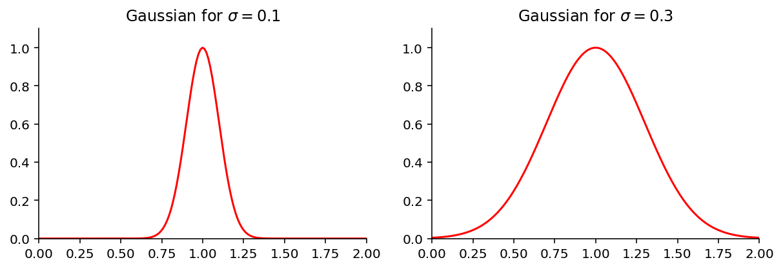
另外一个常用的核函数是高斯核函数，其数学表达式为：
如果我们的输入特征是一维的标量，那么高斯核函数对应的形状就是一个反钟形的曲线，其参数σ控制反钟形的宽度，如图8-6所示。
由于K(x^{(i)}, x^{( j)})=Φ(x^{(i)})^{T}Φ(x^{( j)})，经过合适的数学变换，可得高斯核函数对应的特征转换函数为：
图8-6 高斯核函数

Slide 21
注意前面无限多项的累加器 ，其物理意义就是把特征向量转换到无限多维向量空间里，即高斯核函数可以把输入特征向量扩展到无限维空间里。公式的推导过程会用到泰勒展开式，感兴趣的读者可以在YouTube上搜索Gaussian Kernel Hsuan-Tien Lin，这是林轩田的一个机器学习视频。
接下来看一下高斯核函数对应的预测函数：
其中K(x^{(i)}, x)是高斯核函数，而α_{i}只在支持向量对应的样本处不为0，其他的样本为0。由此得知，预测函数是中心点在支持向量处的高斯函数的线性组合，其线性组合的系数为α_{i} y^{(i)}。因此，高斯核函数也称为RBF（Radial Basis Function）核函数，即反钟形函数的线性组合。

Slide 22
8.2.4 核函数的对比
本节将对我们学习的几个核函数进行对比，看看它们各有哪些优缺点。
1．线性函数
2．多项式核函数
3．高斯核函数

Slide 23
8.3 scikit-learn里的SVM
scikit-learn里对SVM的算法实现都在包sklearn.svm下面，其中SVC类是用来在进行进行分类的任务中，SVR是用来进行在数值回归任务中的。读者可能会有疑问，SVM是不是用来进行分类的算法吗，为什么可以用来进行数值回归？实际上，这只是数学上的一些扩展而已，在计算机里领域，可以用离散的数值计算来代替连续的数值回归。我们在k-近邻算法里已经看到过这种扩展实现。
我们以SVC为例，首先需要选择SVM的核函数，由参数kernel指定，其中linear表示本章介绍的线性函数，它只能产生直线形状的分隔超平面；poly表示本章介绍的多项式核函数，用它可以构建出复杂形状的分隔超平面；rbf表示高斯核函数。
不同的核函数需要指定不同的参数。针对线性函数，只需要指定参数C，它表示对不符合最大间距规则的样本的惩罚力度，即在8.1.2节介绍的系数R。针对多项式核函数，除了参数C外，还需要指定degree，它表示多项式的阶数。针对高斯核函数，除了参数C外，还需要指定gamma值，这个值对应的是8.2.3节中介绍的高斯核函数公式里的的值。

Slide 24
8.4 实例：乳腺癌检测

Slide 25
8.5 复习题
1．一句话总结支持向量机算法的最大特点。
2．在支持向量机里，为什么把类别标识定义为[-1, 1]？
3．什么是松弛系数，它有什么作用？
4．一句话总结什么是核函数？什么是相似性函数？两者有什么关系？
5．常用的核函数有哪些？分别有什么特点？
6．运行随书代码ch08.02.ipynb，修改模型的参数，观察结果有什么变化。
7．阅读scikit-learn官方文档，试着用svm.LinearSVC来解决乳腺癌检测问题，并与逻辑回归模型对比看看哪个效果更好。提示：可以尝试指定penalty参数，使用L1范数作为正则项来构造支持向量机模型，并使用PolynomialFeatures来引入二阶多项式特征。

